Slide 1
Goede voorbeelden uit de praktijk
Charlotte Molenaar, A Piece of Sense & Centrum voor Levensvragen
Karin Seijdell, Zinlab

Slide 2
Charlotte
Notes:
<getal>

Slide 4
Casus
Huisarts vertelt in patz-team over moeilijke situatie
Aandacht voor kwaliteit van leven – visie huisarts
Mogelijke openingen voor situatie - partner
Huisarts wil mij erbij, patiënt staat er niet voor open → Tip: Huisarts kan benoemen voor zichzelf extra iemand erbij te willen vragen
Op bezoek bij patiënt, gesprekken
Bespreken met patiënt: ‘Wat kan ik terugkoppelen aan huisarts?’
Overleg met huisarts – huisarts gerustgesteld

Slide 5
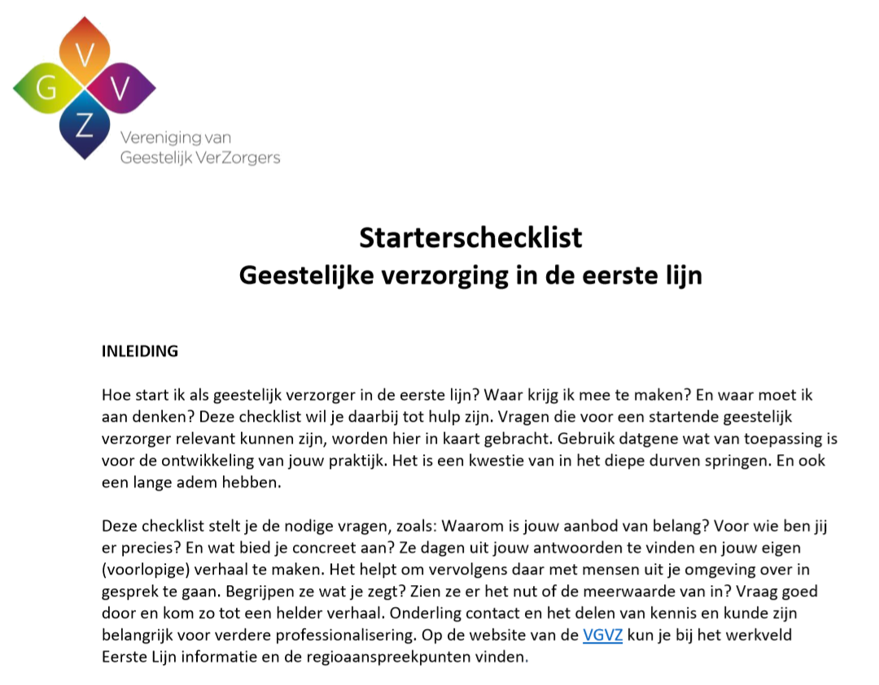

Slide 6
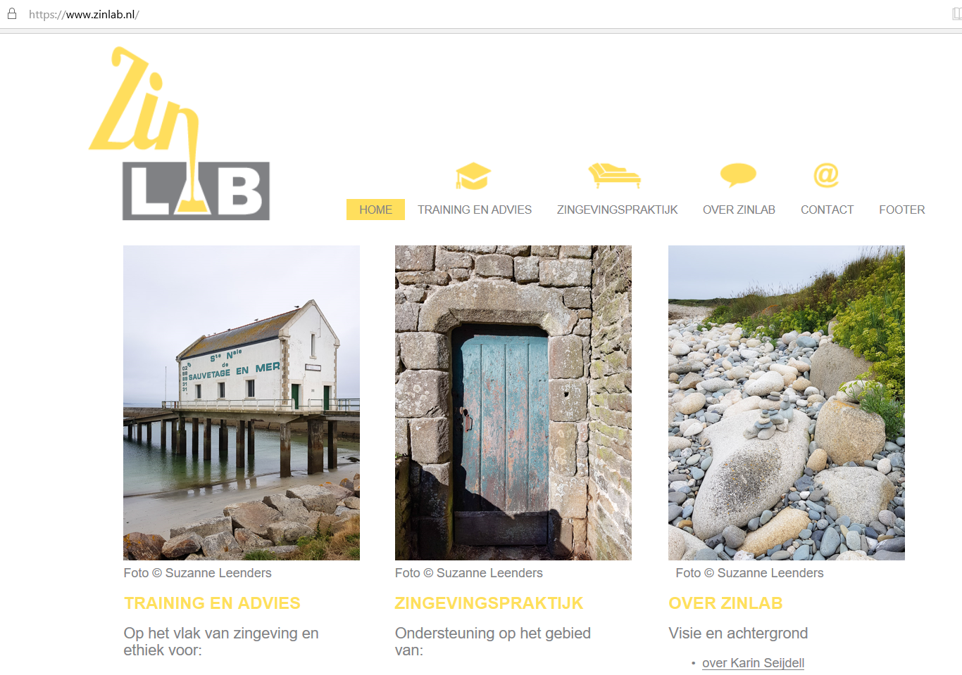
Karin

Slide 7
Casus
Doorverwijzing via POH, na afstemming met huisarts
Alleenstaande vrouw (55) , 20 jaar kanker, nu in terminale fase
Gesprekken over angst voor de dood en angst voor sterven
Tijdens gesprekken blijkt mevrouw zeer afwijzend t.o.v. huisarts en andere zorgverleners
Terugkoppeling naar huisarts, vermoeden van laag IQ. Aangepast plan van aanpak.

Slide 8
Redenen om het niet te doen
Omdenken voor geestelijk verzorgers:
Ze nemen me toch niet serieus…
Ik ben huiverig…
Ik heb geen lef…
Ik ben geen ondernemer
Ik ben niet zakelijk
Het is ingewikkeld, al die regels
Mijn belastingaangifte wordt zo onoverzichtelijk
Mijn inkomsten zijn niet stabiel
Waar doe ik het dan voor?
Ik heb een mooi contract, waarom zou ik mijn nek uitsteken?

